Slide 1
МДОУ «Детский сад №10» г . Ярославль Воспитатели: Лапина Н.В. Мига Е.Н. 2016 г.
Дидактическая кукла
«Капитон»

Slide 2
Капитон – это не просто дидактическая кукла, он большой друг и помощник для наших ребят и воспитателей.
Работа с малышами может быть организована с помощью самых различных средств: сюжетных игр-занятий, игровых упражнений с куклами, выполнения несложных поручений, индивидуального общения ребенка со взрослым, в зависимости от целей, ради которых она проводится
Играет роль специального тренажера - при обучении малышей одеванию и раздеванию, при укладывании спать, в игровых ситуациях сюжетно-ролевой игры "Семья", "Медицинский центр» и др., с его помощью дети осваивают игровые действия и правила.
Незаменим наш Капитон в период адаптации ребенка к детскому саду. Он сделает расставание с мамой менее болезненным, встречая его в приемной веселой потешкой, стихотворением, рукопожатием или объятиями.

Slide 3
В группе нашей есть Капитон.
Детям всегда поможет он.
Чтоб о маме не грустить,
Рад в приемной встретить их.
Очень весело, задорно
Всем расскажет Капитон:
Как носочки натянуть,
Как сандалии застегнуть.
В шифоньерах что хранится,

Slide 4
И в какой сезон сгодится:
- Шубку носим мы зимой,
А ветровочку – весной!

Slide 5
Для чего нужна пижамка
И, как застелить кроватку:
- В тихий час, мы крепко спим,
Набираемся так сил!

Slide 6
После сна, он не зевает –
На зарядку созывает:
- Чтоб прожить без докторов,
Закаляйся, будь здоров!

Slide 7
НОД – Капитону по плечу: - И друзей я научу! Не стесняйтесь-ка, ребятки, Отгадайте-ка загадку – Где здесь круг? А где квадрат? - Я ответам вашим – рад! Много плюсов у Капитона! Сразу все не перечесть! Детям он, своим примером, Помогает мир прочесть!

Slide 8
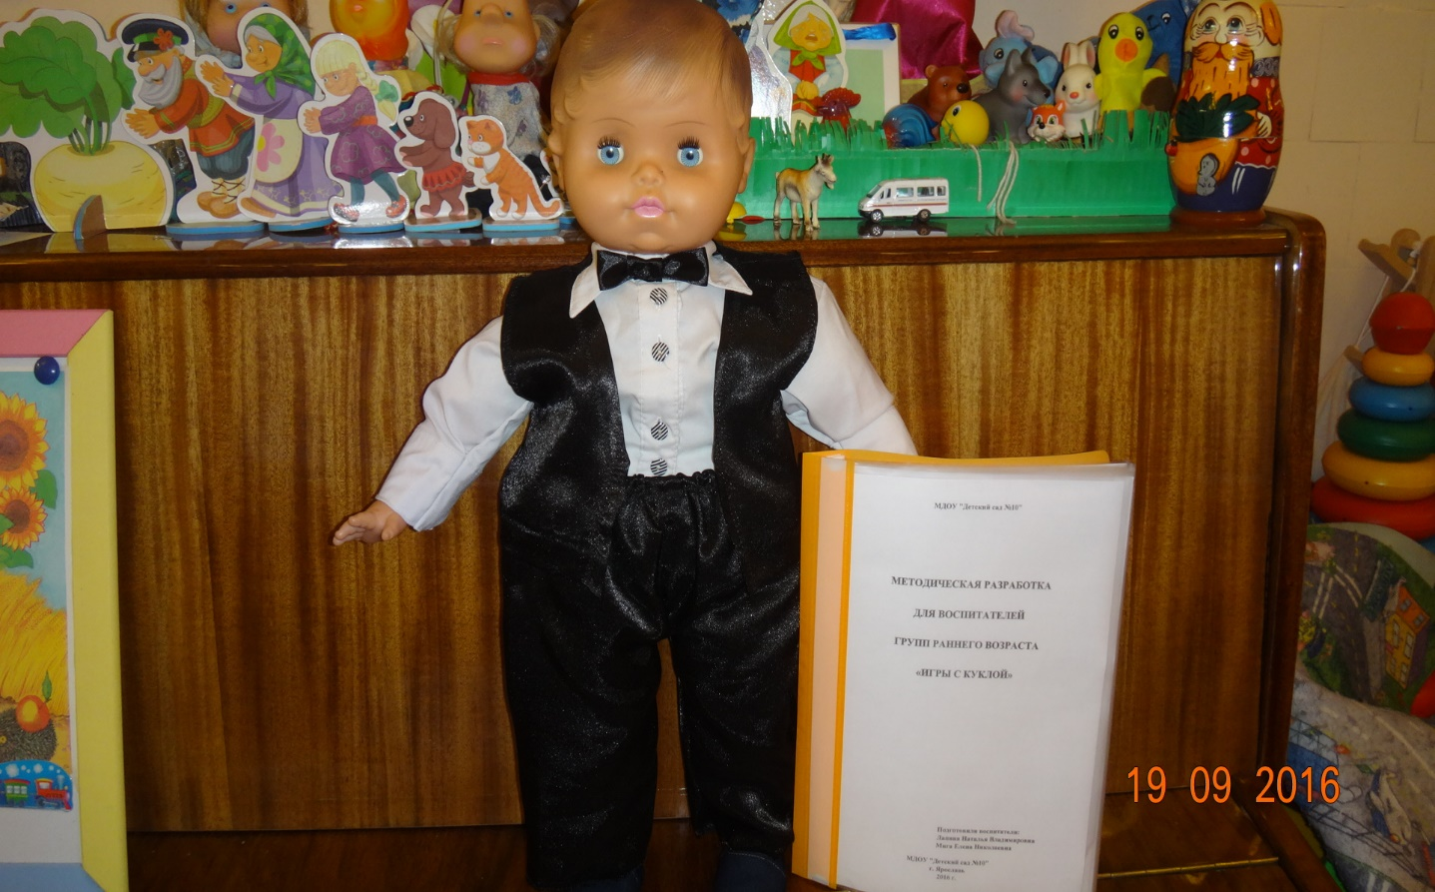
Разработаны методические рекомендации для работы с дидактической куклой в первой группе раннего возраста

Slide 9
Спасибо за внимание!

